Slide 1




Personal – Folie1
Product Navigator
Zwischenpräsentation

Slide 2
Personal – Folie2
AGENDA
Projektvision
Projektmanagement und -vorgehen
Use-Case-Spezifikationen
Diagramme
Wireframes

Slide 3



Personal – Folie3
Welche Probleme bestehen?
In welcher Filiale finde ich Produkt XY?
VISION
Ist das Produkt überhaupt verfügbar?
Unsere Ausgangssituation.
Wo wollen wir hin?
In welchem Regal steht das Produkt?

Slide 4





Personal – Folie4
FILIALSTANDORT ANZEIGEN
ALTERNATIVE VORSCHLÄGE
PRODUKTANZEIGE
PRODUKTINFORMATION
PRODUKTSTANDORT ANZEIGEN
Nicht suchen - Finden.
Alles in einer App.

Slide 5





Personal – Folie9
Projektmanagement
Rollen und Aufstellung
Wie gehen wir vor?
Software-Engineer
Softwareentwickler
Bei Zusammentreffen werden Aufgaben verteilt
Jeder bekommt eine Deadline wann die Aufgabe erledigt wird
Im nächsten Zusammentreffen werden die Aufgaben besprochen
Requirements-Engineer
Kunde
Julian
Fabian
Daniel
Damien
Stipovic
Qarqur
Boger
Arriens

Slide 6


Personal – Folie7
Projektvorgehen
5 %
35 %
65 %
95 %
Phase 1
Phase 2
Phase 3
Phase 4
Rollen verteilen, Use-Cases sammeln, Use-Case Diagramm erstellen
Beschreibung der Use-Cases, Diagramme erstellen, Wireframes modellieren
Nicht-funktionale Anforderungen sammeln, Prototypische Entwicklung
Endphase, Finalentwicklung, Gesamtrückblick auf das Projekt

Slide 7

Personal – Folie8
Use-Case Diagramm

Slide 8
Personal – Folie8
Use-Case-Spezifikationen
Worauf kommt es an?
In vier Bereiche aufgeteilt:
Produkt suchen & anzeigen
Änderungen am Produkt & an der Filiale
Anmeldung
Sonstige Features

Slide 9
Personal – Folie8
Use-Case-Spezifikationen
Produkt suchen & anzeigen
User soll durch die Suchleiste ein Produkt finden
Dem User sollen Informationen vom Produkt dargestellt werden:
Verfügbarkeit
Standort
Standort in der Filiale
Preis
Marke
Akteure sind der User, das IT-System und bei Abfrage des Standorts Google Maps
Bedingung dabei ist, dass das Produkt im Sortiment ist

Slide 10
Personal – Folie8
Use-Case-Spezifikationen
Änderungen am Produkt & an der Filiale
Produktdaten/Filialdaten sollen hinzugefügt, veränderbar oder gelöscht werden können
Akteure sind der Administrator, das IT-System und der Filialleiter
Der Administrator hat nur das Recht die Filiale hinzuzufügen und zu löschen
Bedingung dabei ist, das das Produkt/Filiale tatsächlich existieren

Slide 11
Personal – Folie8
Use-Case-Spezifikationen
Anmeldung
Es soll eine Anmeldung vom User oder vom Unternehmen möglich sein
Man kann sich registrieren, das Passwort ändern und das Benutzerkonto löschen
Es werden der Benutzername und das Passwort abgefragt
Nach der Anmeldung wird man in einen geschlossen Bereich weitergeleitet
Akteure sind der User, das IT-System, Administrator, Mitarbeiter

Slide 12
Personal – Folie8
Use-Case-Spezifikationen
Sonstige Features
Gutschein einlösen
Produktabfrage mit Alexa
Kundendaten auswerten

Slide 13
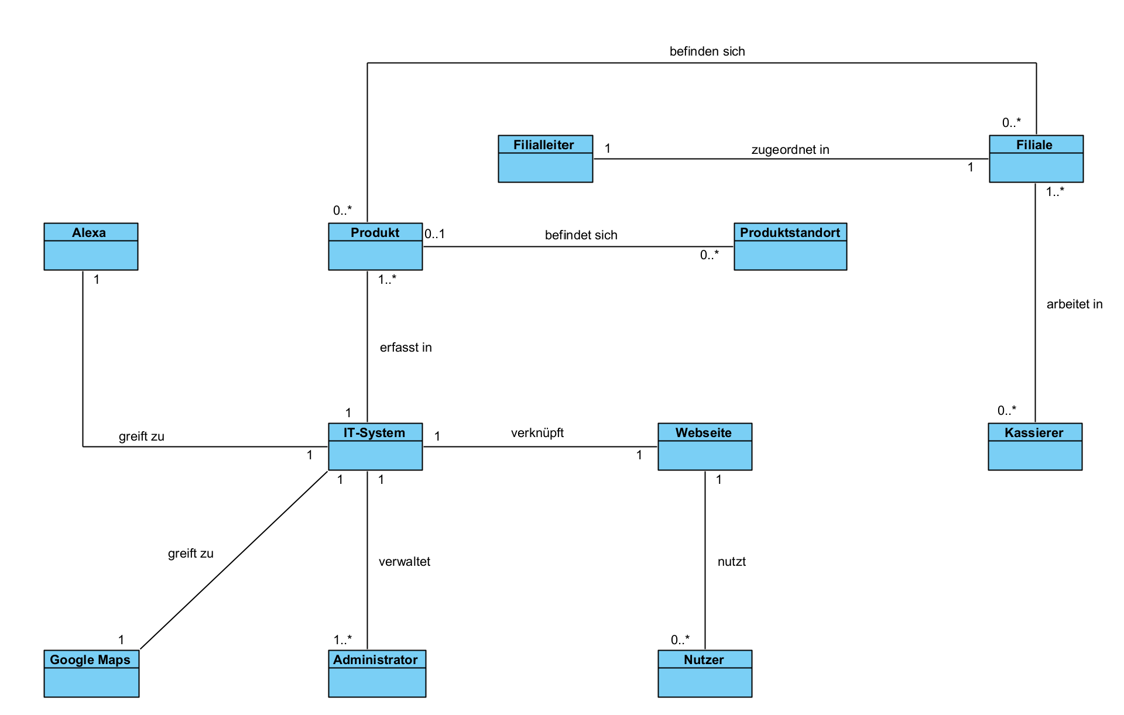
Domänenmodell

Slide 14
Personal – Folie10
Vielen Dank!
Julian Stipovic
Fabian Qarqur
Daniel Boger
Damien Arriens

